Slide 1
2035 我的一天
——智能生活家居项目
TEAM1：曾柯翔、吴子渊、郭长灏、
易耿浩、李若萌、欧叶硕
Notes:
亮亮图文旗舰店https://liangliangtuwen.tmall.com

Slide 2
1
项目背景
目录
CONTENTS
2
项目简介
3
项目特色
4
人员分工

Slide 3
01
项目背景
1、政府扶持力度大
2、市场广阔，受众人群广
3、智能家居更加节能环保
4、用户体验良好
5、远程控制家居使用
6、万物物联
7、……
1、市面上家居产品鱼龙混杂
2、生态链不够完善，产品互联差
3、网络信息安全容易泄露
4、行业处于发展初期，标准体系亟待健全
5、成本高导致价格高
6、……
优势
痛点

Slide 4
02
项目简述
远程操控：通过应用程序对家居进行操控
智能功能
虚拟助理：通过语音交互进行家居的控制
智慧生活
语音交互：涉及语音识别，语音理解和合成
交互体验
生物识别：利用人脸的生物特征识别开门
自动驾驶：通过机器学习对道路进行识别

Slide 5
03
项目特色
智能循迹
管家服务
智能家居
APP控制

Slide 6
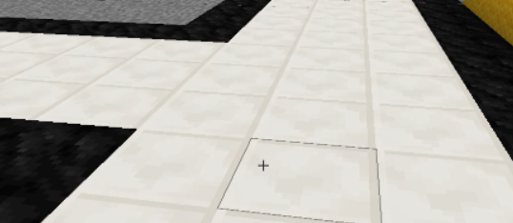
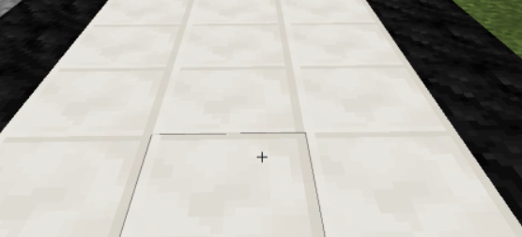

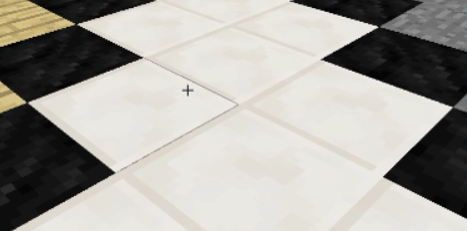
03
项目特色——智能循迹
02识别指示灯的亮灭，判断此时是否可以通行，灯亮时继续前进，灯灭时原地等待。
01依据深度学习对图片进行处理，实现识别运动路径自动行走。

Slide 7
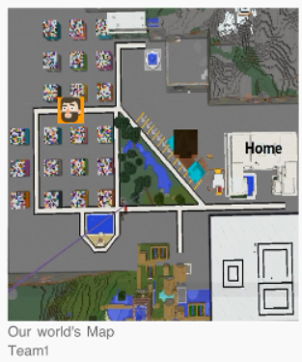
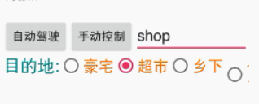
03
项目特色——智能循迹
03点击所期望到达目的地时，自动规划最近的路径。
04在整个自动行走的过程中，APP地图实时显示运动轨迹。

Slide 8

03
项目特色——智能管家
智能管家 -- 小白
01 语音对话
02 贴心服务
03 生活提示
04 控制智能家居

Slide 9
03
项目特色——智能管家
A
B
C
D
闹钟唤醒
播放歌曲
实时播报
天气温度
着装建议
时刻跟随
提供贴心服务

Slide 10
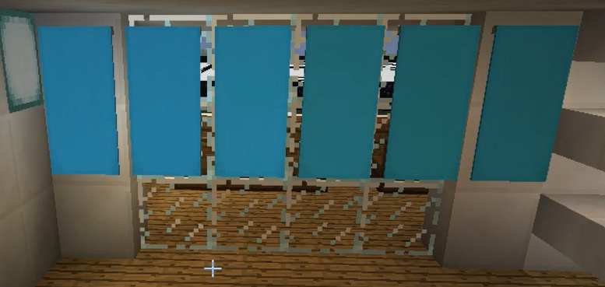
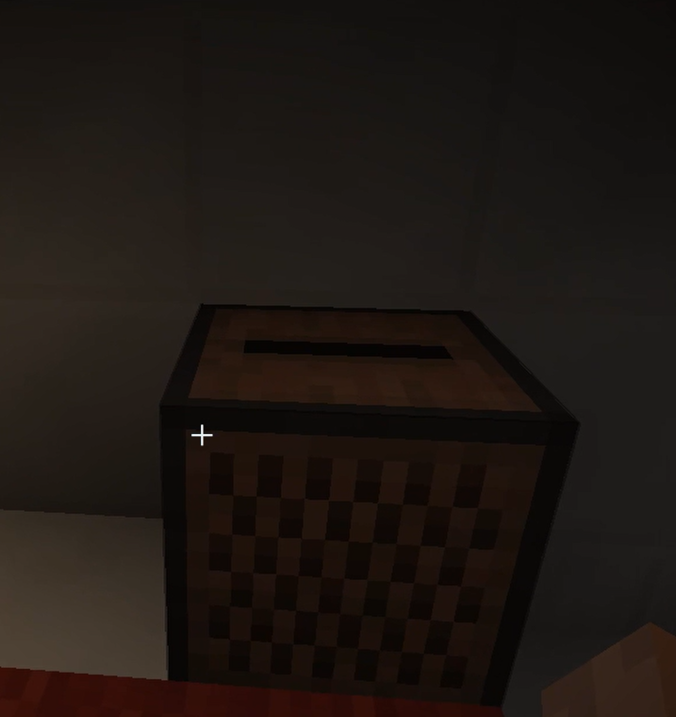
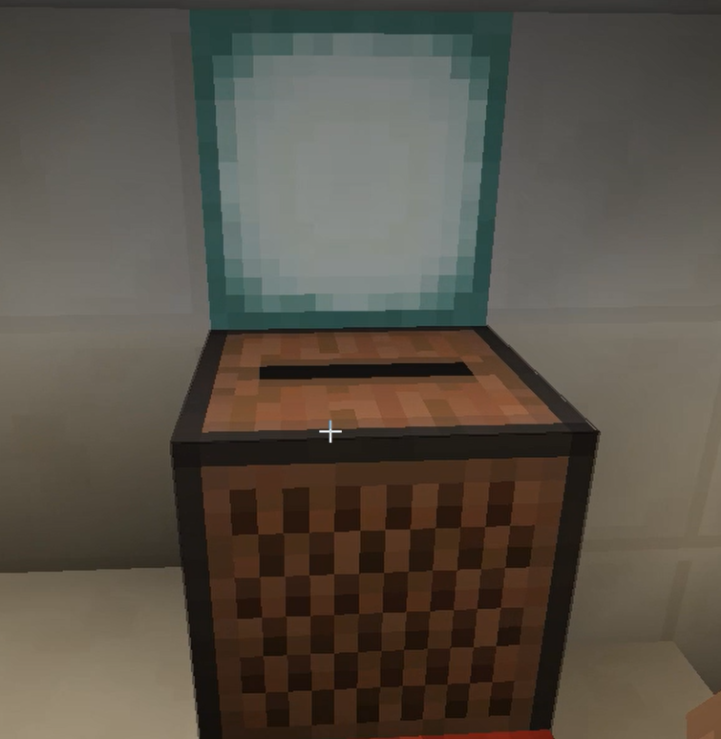
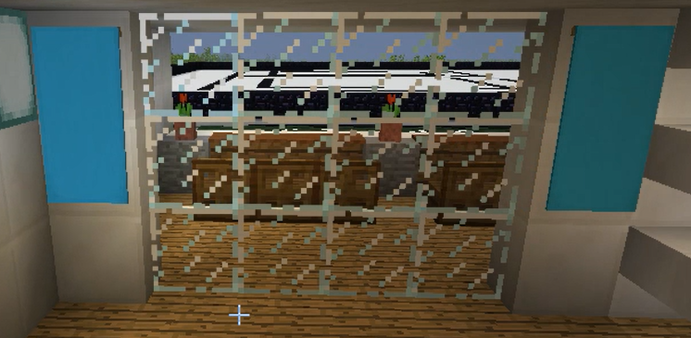
03
项目特色——智能管家
E
控制窗帘推拉
控制吊灯亮灭

Slide 11


03
项目特色——智能家居
01通过时钟实时显示时间
02进入和离开房间进行提示

Slide 12
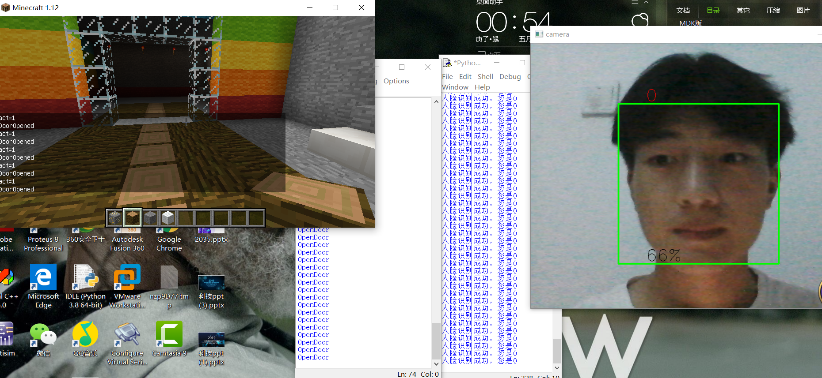
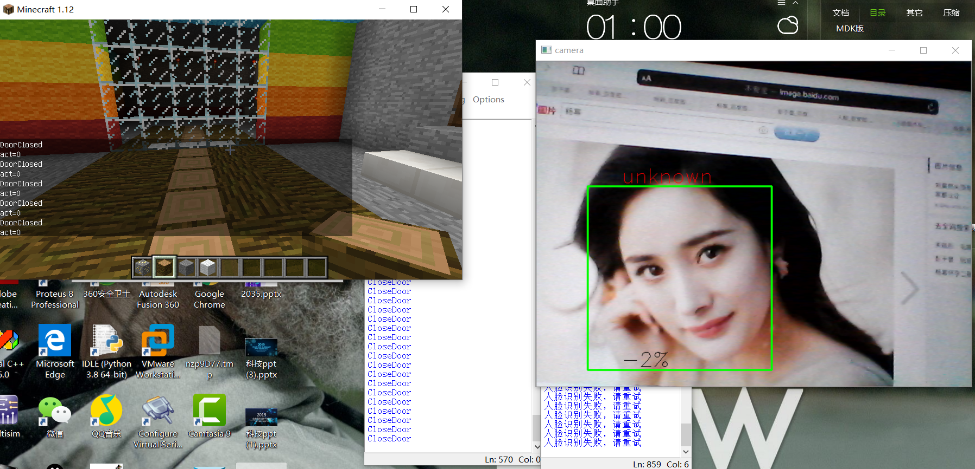
03
智能家居——人脸识别开门
03 通过人脸识别或输入密码
实现门的开关 进入仓库

Slide 13
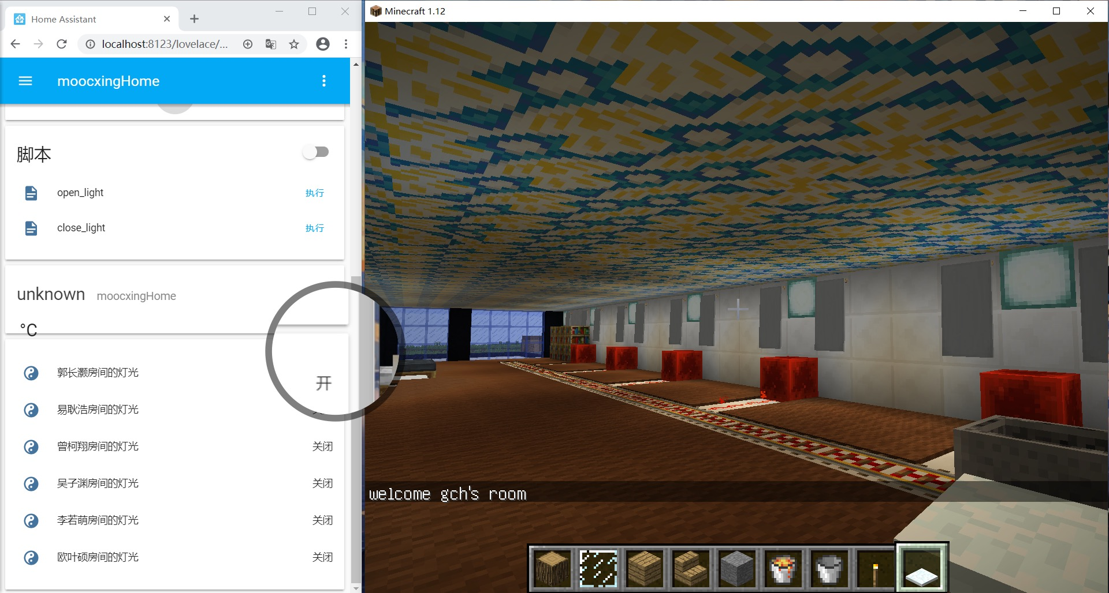
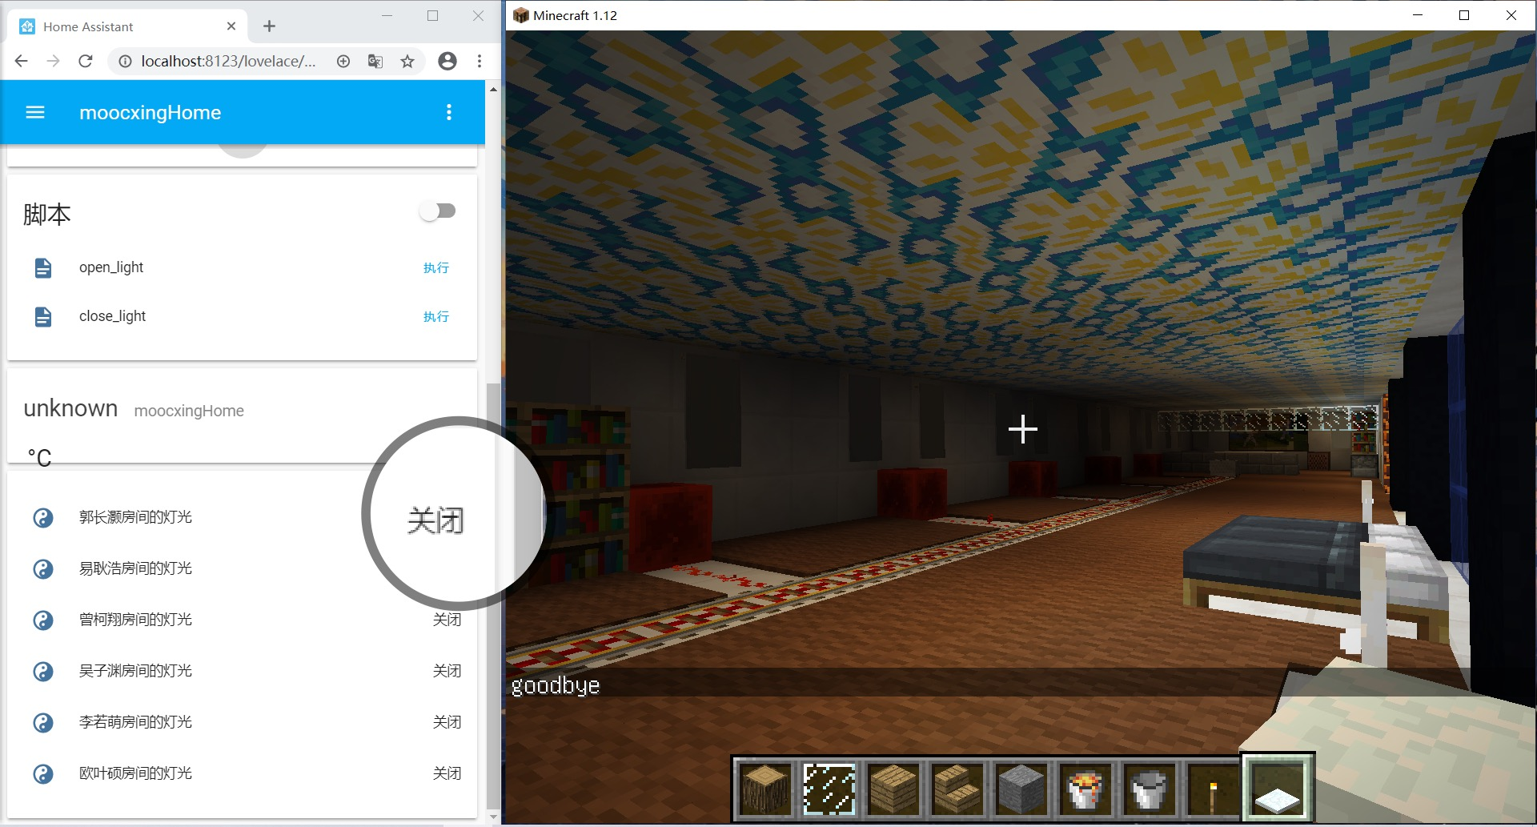


03
项目特色——homeassistant显示
04 在HomeAssistant中实时显示灯的状态和门的开关状态

Slide 14
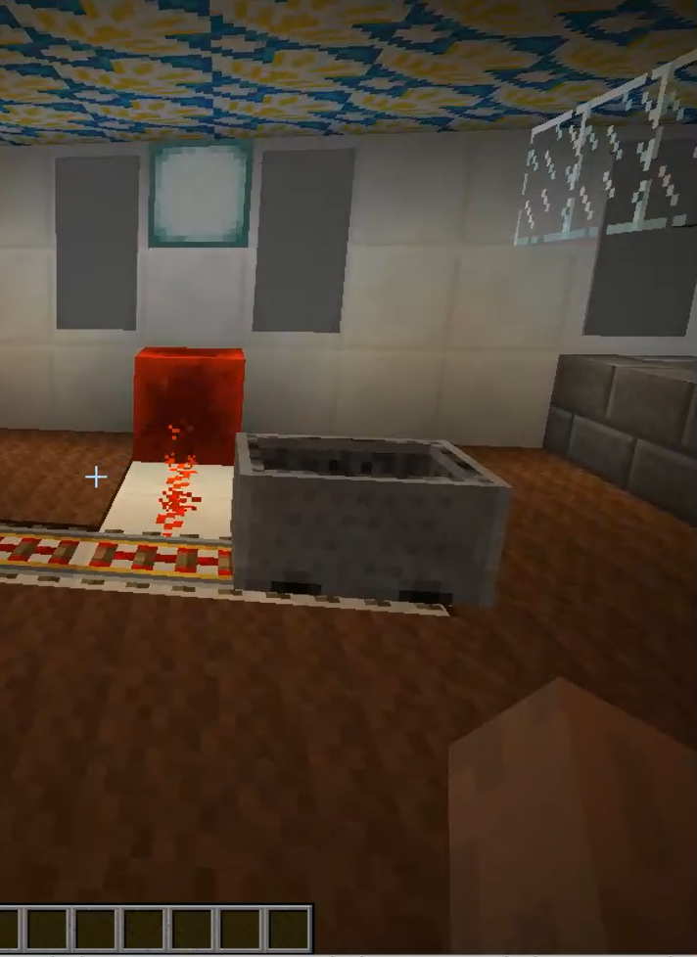
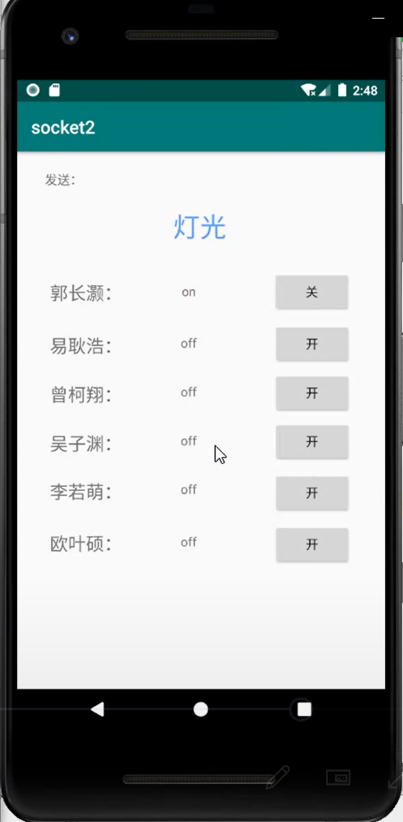
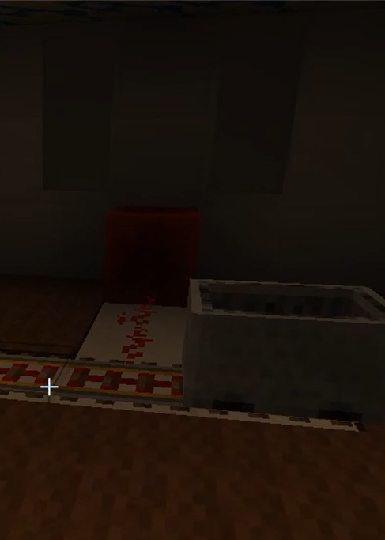
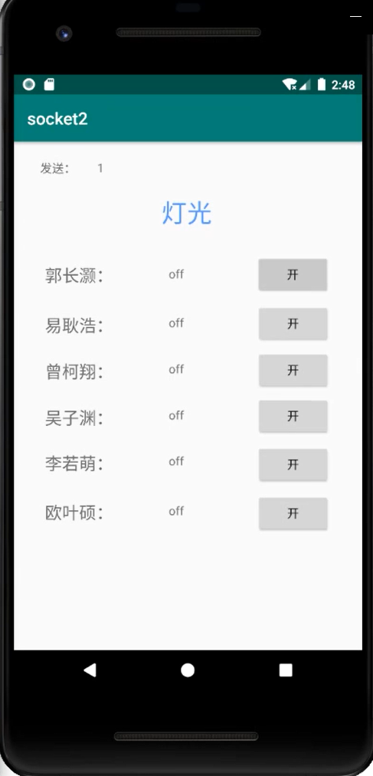
03
项目特色——APP控制
控制灯光
手机实时显示地图
设定自动驾驶路线

Slide 15






04
人员分工
吴子渊
app制作、自动驾驶制作
曾柯翔
app制作、智能管家制作、
视频剪辑
郭长灏
灯光制作、homeassistant制作
app接收端部分代码的提供
欧叶硕
人脸识别制作、ppt制作
homeassistant制作、视频剪辑
易耿浩
豪宅搭建、app制作
李若萌
豪宅搭建、PPT制作
视频剪辑、语音识别
Notes:
亮亮图文旗舰店https://liangliangtuwen.tmall.com

Slide 16
THANKS

